Slide 1


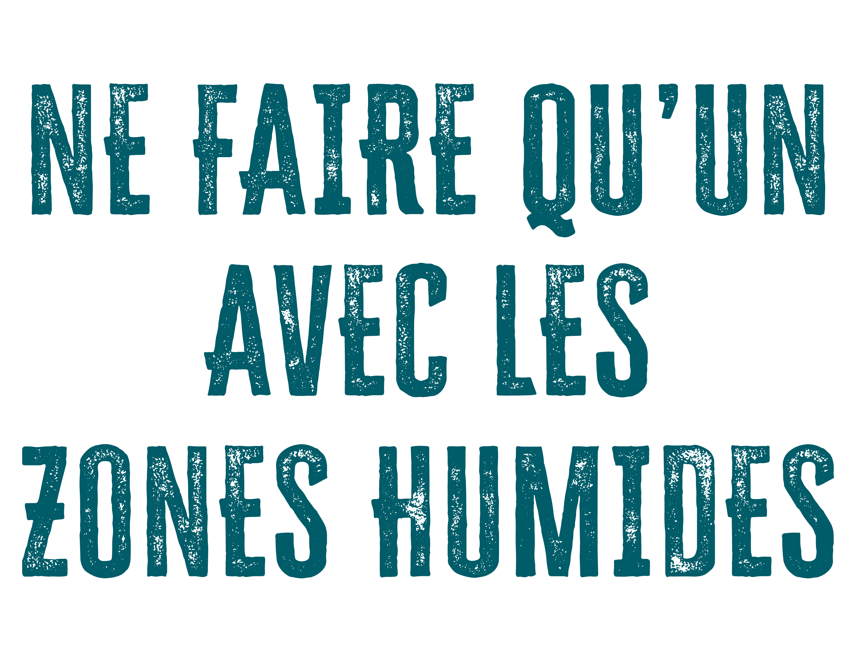



Slide 2
Journée mondiale des zones humides
RECONNAÎTRE LE CARACTÈRE INTEMPOREL DE CET HÉRITAGE.
  Célébrée le 2 février de chaque année depuis 1997. Journée internationale des Nations Unies
  depuis 2022.
    Alignée sur la Décennie des Nations Unies pour la restauration des écosystèmes (2021-2030), qui appelle à la protection
    et à la revitalisation des écosystèmes du monde entier.
  Une campagne mondiale qui invite toutes les nations et populations à protéger les zones humides
  de la planète.
  La date anniversaire de la Convention sur les zones humides, un instrument intergouvernemental qui sert de cadre à la conservation et à l'utilisation rationnelle des zones humides et de leurs ressources.
    Adoptée en 1971 à Ramsar, Iran, au bord de la mer Caspienne.
    Le tout premier accord multilatéral sur l’environnement d’envergure mondiale et le seul consacré à un écosystème particulier :
    les zones humides.
    Ratifiée par la France en 1986.

Slide 3


Coopérer dans l’unité
    Œuvrer conjointement en faveur de la conservation et de l'utilisation rationnelle et durable des zones humides.
      172 pays signataires de la Convention sur les zones humides.
        Dont environ 90% d’États membres de l’ONU.
      2546 zones humides dans le monde.
        Dont 55 en France; avec 12 outre-mer.
      257 994 728 hectares : la superficie totale des Sites Ramsar.
        3 892 779 hectares : la superficie des sites Ramsar français

Slide 4
Thème 2026
LES ZONES HUMIDES ET LES SAVOIRS TRADITIONNELS :
CÉLÉBRER LE PATRIMOINE CULTUREL.
    Met l’accent sur les liens profonds qui unissent les zones humides et les pratiques culturelles, les traditions et les savoirs de communautés du monde entier.
    A propos du visuel de cette année :
        Cercle de mains tendues : le lien qui unit entre elles les populations du monde entier et qui les unit aux zones humides.
        Paumes de main : la vie, l’espoir et notre avenir commun.
        Mains : notre capacité à influer sur les choses et à agir au nom des zones humides du monde entier.
        Les zones humides telles des ramifications sur nos bras et nos mains : la transmission des savoirs traditionnels des ancêtres aux générations futures.

Slide 5

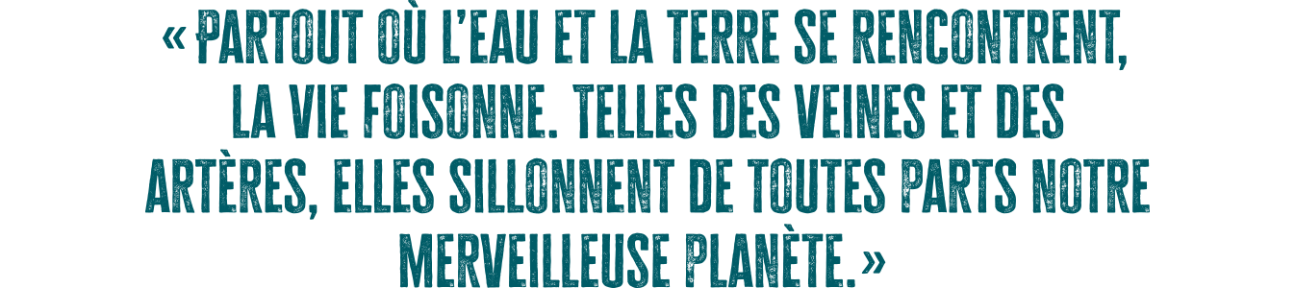
⎯ Musonda Mumba, Secrétaire générale de la Convention sur les zones humides

Slide 6
Agir de concert
INCITER À L’ACTION.
Cette campagne vise à :
      Sensibiliser au rôle crucial des connaissances traditionnelles dans le maintien des écosystèmes de zones humides et la préservation du patrimoine culturel.
      Mettre en lumière les risques auxquels sont exposés les zones humides et les systèmes de connaissances traditionnelles, ainsi que les mesures à prendre pour les protéger, les renforcer et les intégrer dans les activités de conservation actuelles.
      Promouvoir l’intégration de la conservation des zones humides dans des programmes plus vastes relatifs à l’environnement et au développement.
      #JMZH2026

Slide 7
Agir de concert
FAVORISER LA PARTICIPATION COMMUNAUTAIRE.
Cette campagne vise à :
      Inciter les gouvernements, les organisations et les particuliers à prendre part à des activités de conservation et de restauration qui respectent et intègrent les connaissances traditionnelles afin de protéger les zones humides et de célébrer le patrimoine culturel.
      Mettre en avant des initiatives réussies de conservation et de restauration des zones humides dans le cadre desquelles des connaissances traditionnelles ont permis de protéger et de préserver la santé des zones humides.
      Échanger des pratiques optimales et des méthodes de gestion des zones humides fondées sur des éléments culturels qui intègrent les systèmes de connaissances traditionnelles et locales.
      #JMZH2026

Slide 8
Les zones humides : à nous de les protéger
DES SOURCES DE VIE.
Essentielles à la survie des êtres humains !!!
L'eau est le principal facteur de régulation de l'environnement et de la vie animale et végétale.
Les zones humides couvrent une superficie de plus de 12,1 millions de km2 dans le monde, soit environ 6% de la surface terrestre.
        En France : entre 15 et 20 % de la surface de la France hexagonale.
Il peut s’agir d’étendues d'eaux naturelles ou artificielles, permanentes ou temporaires,
où l'eau est stagnante ou courante, douce, saumâtre ou salée.
  Zones humides d’eau douce : cours d’eau, lacs, étangs, plaines d’inondation, tourbières, marais et marécages.
  Zones humides d’eau salée : estuaires, vasières, marais salés, mangroves, lagons, récifs coralliens et récifs de coquillages.
  Zones humides artificielles : étangs d’aquaculture, rizières, retenues, marais salants.

Slide 9
Un écosystème extrêmement productif
LES ZONES HUMIDES OFFRENT DES SERVICES ESSENTIELS.
Des sources d’eau douce vitales.
  La demande mondiale d’eau douce augmente de près de 1 % par an.
Une biodiversité foisonnante.
  Près de 40 % des espèces animales et végétales de la planète dépendent des zones humides.
Des puits de carbone très efficaces.
  Si les tourbières ne couvrent que 3 % des terres de la planète, elles stockent environ 30 % du carbone terrestre, soit deux fois plus que l’ensemble des forêts du monde.
Une protection importante contre les phénomènes météorologique extrêmes.
  Les zones humides aident à protéger les 60 % de la population mondiale qui vivent et travaillent en zone littorale contre les inondations, les dégâts matériels, l'érosion des sols et les pertes de vies humaines en réduisant l’intensité des vagues, en absorbant les ondes de tempête et en atténuant les effets des tsunamis.

Slide 10
Un écosystème extrêmement productif
LES ZONES HUMIDES SUBVIENNENT AUX BESOINS DES ÊTRES HUMAINS.
Source de nourriture et d’eau douce pour l’agriculture et le bétail.
  Plus d’un milliard de personnes dans le monde dépendent des poissons et crustacés provenant des zones humides, lesquelles constituent leur principale source de protéines.
Création d’emplois.
  Les zones humides offrent des possibilités économiques aux populations locales, dont des moyens de subsistance traditionnels issus de la cueillette puis de la transformation de plantes médicinales, de teintures, de fruits, de roseaux et d’herbes.
Paysages culturels ancrés dans une identité, l’art et la spiritualité.
  Les chants, les danses et les récits, en tant qu’expressions collectives de la vénération des zones humides, sont de riches traditions qui continuent de faire faire partie intégrante de la vie quotidienne d’un grand nombre des quelque trois millions d’autochtones représentant au moins 5000 cultures distinctes à travers le monde.

Slide 11
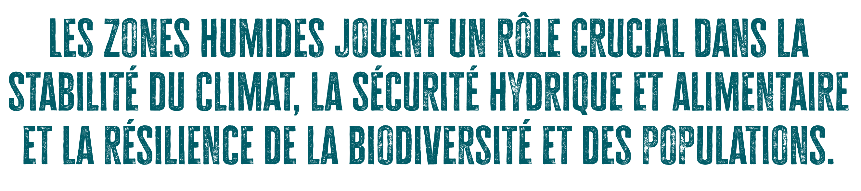
On estime que les 1425 millions d’hectares de zones humides restantes procurent chaque année à la population des avantages compris dans une fourchette de 7980 à 39 010 milliards de dollars des États-Unis d’Amérique.
– Perspectives mondiales des zones humides 2025

Slide 12
Des zones sacrées et menacées
SONNER L’ALARME.
L’ampleur de la disparition et de la dégradation des zones humides est un enjeu mondial.
Les principales causes de la disparition et de la dégradation des zones humides sont les suivantes :
  L’artificialisation des sols
  L’intensification de l’agriculture.
  L’assèchement.
  L’introduction d’espèces exotiques (non indigènes) et leur prolifération.
  La pollution urbaine, agricole et industrielle.
  Le développement industriel.
La disparition des zones humides perturbe le système climatique, réduit la quantité des ressources en eau disponibles, augmente la vulnérabilité des communautés locales aux catastrophes naturelles, provoque la disparition d’espèces et entraîne une détérioration des moyens de subsistance et du bien-être des populations.
Le taux annuel de disparition des zones humides est, en moyenne, de 0,52% par an (depuis 1970).
Chaque année, le nombre des zones humides faisant l’objet d’une restauration ou d’une protection est inférieur à celui des zones humides détruites sous l’effet d’activités anthropiques.

Slide 13
Les connaissances traditionnelles
UTILES AUX ZONES HUMIDES ET AUX POPULATIONS, DE GÉNÉRATION EN GÉNÉRATION.
Les pratiques traditionnelles de brûlage, d’élagage, de désherbage et de réensemencement ont permis de préserver les zones humides, de prévenir les incendies de grande ampleur et de préserver l’accès à des variétés végétales importantes sur le plan culturel.
Depuis des siècles, les communautés locales assurent leur subsistance en fonction du caractère cyclique des zones humides.
Des pratiques à fort ancrage culturel – comme le suivi écologique à l’aide de signes au niveau de la flore et de la faune, la rotation des prélèvements ou les tabous protégeant certaines espèces et certaines zones – aident à préserver l’équilibre écologique et à accroître la résilience.
Les zones humides sont un lieu de grande importance où les anciens transmettent leurs connaissances en matière d’écologie aux jeunes générations.

Slide 14
Les peoples autochtones
PRÉSERVER LES CONNAISSANCES TRADITIONNELLES ET LE PATRIMOINE CULTUREL.
Les peuples autochtones et les communautés locales détiennent souvent des connaissances écologiques profondément enracinées et affinées au fil des générations
qui contribuent à garantir l’utilisation durable des zones humides et la préservation de
la biodiversité quelles abritent.
  Si les peuples autochtones ne représentent qu’environ 6 % de la population mondiale, ils préservent durablement beaucoup de la biodiversité restante de la planète.
  Au moins 25 % des terres émergées sont détenues, gérées, utilisées ou occupées par des
  peuples autochtones.
Préserver et revitaliser les connaissances traditionnelles est crucial pour l'avenir des zones humides et le bien-être de l’humanité.

Slide 15
Messages liés au thème 2026 de la JMZH
METTRE EN LUMIÈRE LE RÔLE DES CONNAISSANCES TRADITIONNELLES DANS LA PROTECTION DES ZONES HUMIDES.
  Les zones humides sont le berceau d’un patrimoine culturel et de traditions vivantes.
  Reconnaître et tenir compte des connaissances traditionnelles améliore la conservation des zones humides et favorise des approches communautaires inclusives.
  Il est juste et fondamental de respecter les systèmes de connaissances traditionnelles et de les intégrer dans la conservation des zones humides pour mettre en place des solutions écologiques efficaces, inclusives et durables.
  La dégradation des zones humides nuit au bien-être humain, compromet les droits humains et érode les systèmes de connaissances traditionnels, en particulier ceux des peuples autochtones.
  Il est temps d’intensifier l’action menée et de veiller à ce que les zones humides soient au cœur de la sauvegarde du patrimoine culturel et de la préservation des systèmes de connaissances traditionnelles qui protègent de très longue date ces écosystèmes vitaux.

Slide 16
Intégrer les connaissances traditionnelles dans les stratégies actuelles de conservation des zones humides.
FAVORISER DES APPROCHES COMMUNAUTAIRES INCLUSIVES.
Reconnaître les connaissances traditionnelles et les intégrer dans les politiques relatives aux zones humides, en veillant à ce que les pratiques traditionnelles qui contribuent à l'utilisation, à la gestion et à la préservation de la biodiversité des zones humides, soient respectées.
Mettre en place des systèmes de gestion conjointe reposant sur la participation des communautés locales, des peuples autochtones et des gardiens de la culture à la prise de décisions concernant les Sites Ramsar et d’autres zones humides, promouvoir une participation équitable et sauvegarder le patrimoine culturel.
Encourager à enregistrer et à préserver les activités traditionnelles relatives aux zones humides, comme la pêche, les prélèvements saisonniers et les rituels spirituels, afin de faire en sorte que les stratégies de conservation tiennent compte des spécificités culturelles et préservent le patrimoine culturel.
Mettre en place des ateliers, des formations et des activités de recherche conjointes propices à l’échange de points de vue entre scientifiques, décideurs politiques et détenteurs de connaissances traditionnelles, de sorte que la sagesse écologique traditionnelle imprègne les stratégies actuelles de conservation.
Soutenir les communautés au moyen de mesures incitatives – par exemple des programmes de reconnaissance ou des aides et subventions en faveur de projets durables – qui favorisent la gestion des zones humides tout en œuvrant à la réalisation des objectifs de conservation.

Slide 17
« Le Plan stratégique reconnaît les rôles et contributions importants des peuples autochtones et des communautés locales en tant que gardiens de la biodiversité des zones humides et partenaires de sa conservation, de son rétablissement et de son utilisation durable.
La mise en œuvre du Plan stratégique doit garantir que les droits, les connaissances, y compris les connaissances traditionnelles associées à la biodiversité, les innovations, les visions du monde, les valeurs et les pratiques des peuples autochtones et des communautés locales sont respectés, et sont documentés et préservés avec leur consentement préalable, libre et éclairé, notamment grâce à leur participation pleine et entière à la prise de décision, conformément à la législation nationale applicable et aux instruments internationaux, y compris la Déclaration des Nations Unies sur les droits des peuples autochtones, et au droit relatif aux droits humains.
À cet égard, rien dans le présent Plan stratégique ne peut être interprété comme réduisant ou supprimant les droits dont jouissent ou pourraient jouir à l’avenir les peuples autochtones. »
⎯ Plan stratégique de la Convention sur les zones humides 2025-2034

Slide 18




